Slide 1
ΠΑΛΙΑ ΕΠΑΓΓΕΛΜΑΤΑ ΠΟΥ ΣΧΕΤΙΖΟΝΤΑΙ ΜΕ ΤΟ ΝΕΡΟ
ΔΙΑΘΕΜΑΤΙΚΕΣ ΔΡΑΣΤΗΡΙΟΤΗΤΕΣ

Slide 2
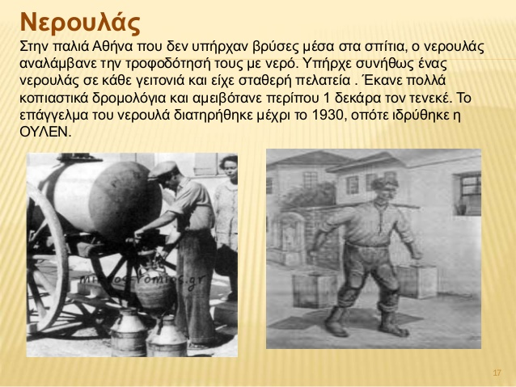
ΦΩΤΟΓΡΑΦΙΕΣ ΜΕ ΤΑ ΠΑΛΙΑ ΕΠΑΓΓΕΛΜΑΤΑ

Slide 3
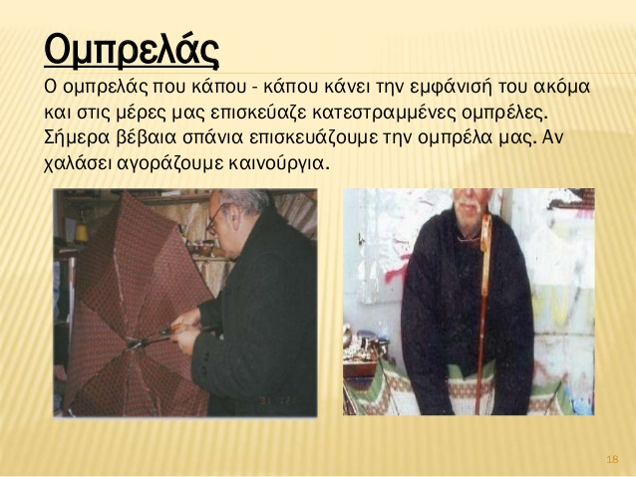
ΦΩΤΟΓΡΑΦΙΕΣ ΜΕ ΤΑ ΠΑΛΙΑ ΕΠΑΓΓΕΛΜΑΤΑ

Slide 4
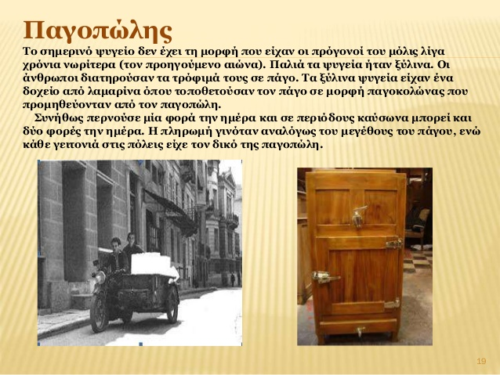
ΦΩΤΟΓΡΑΦΙΕΣ ΜΕ ΤΑ ΠΑΛΙΑ ΕΠΑΓΓΕΛΜΑΤΑ

Slide 5
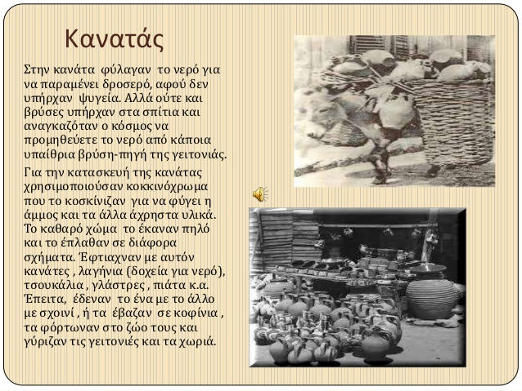
ΦΩΤΟΓΡΑΦΙΕΣ ΜΕ ΤΑ ΠΑΛΙΑ ΕΠΑΓΓΕΛΜΑΤΑ

Slide 6
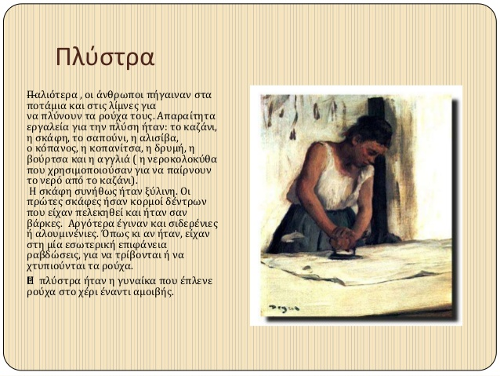
ΦΩΤΟΓΡΑΦΙΕΣ ΜΕ ΤΑ ΠΑΛΙΑ ΕΠΑΓΓΕΛΜΑΤΑ

Slide 7
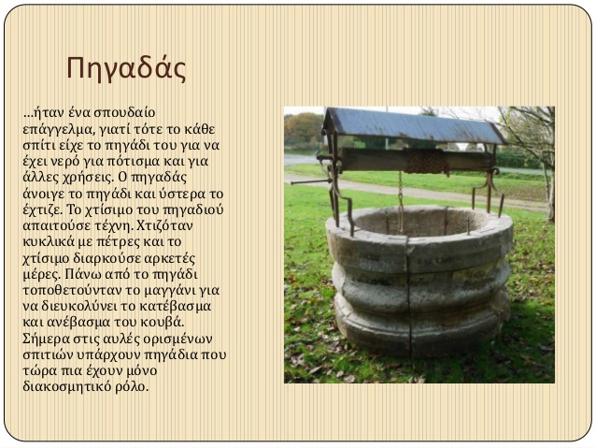
ΦΩΤΟΓΡΑΦΙΕΣ ΜΕ ΤΑ ΠΑΛΙΑ ΕΠΑΓΓΕΛΜΑΤΑ

Slide 8
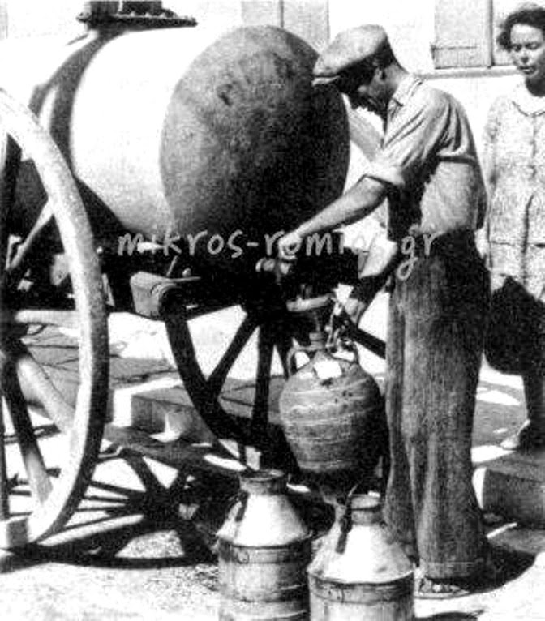
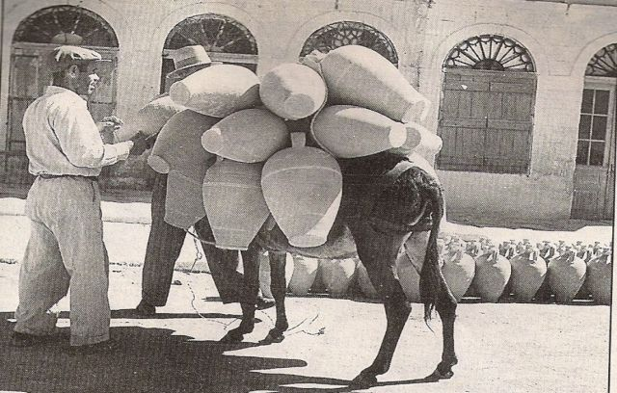
ΦΩΤΟΓΡΑΦΙΕΣ ΜΕ ΠΑΛΙΑ ΕΠΑΓΓΕΛΜΑΤΑ
ΝΕΡΟΥΛΑΣ
ΚΑΝΑΤΑΣ

Slide 9
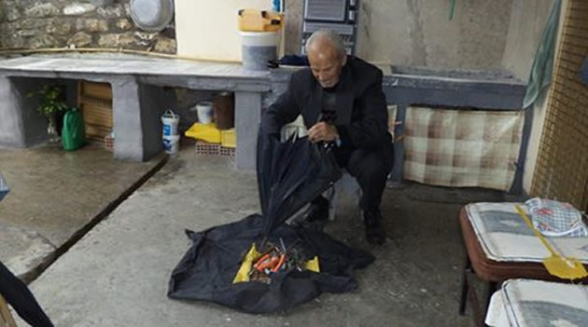
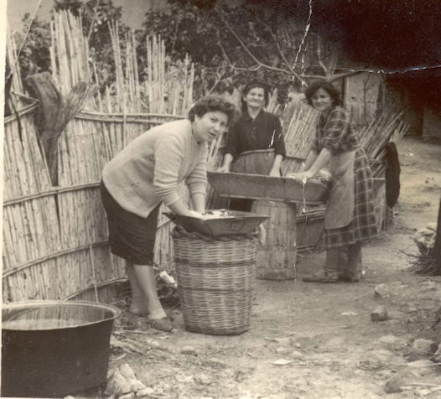
ΦΩΤΟΓΡΑΦΙΕΣ ΜΕ ΤΑ ΠΑΛΙΑ ΕΠΑΓΓΕΛΜΑΤΑ
ΟΜΠΡΕΛΑΣ
ΠΛΥΣΤΡΑ

Slide 10
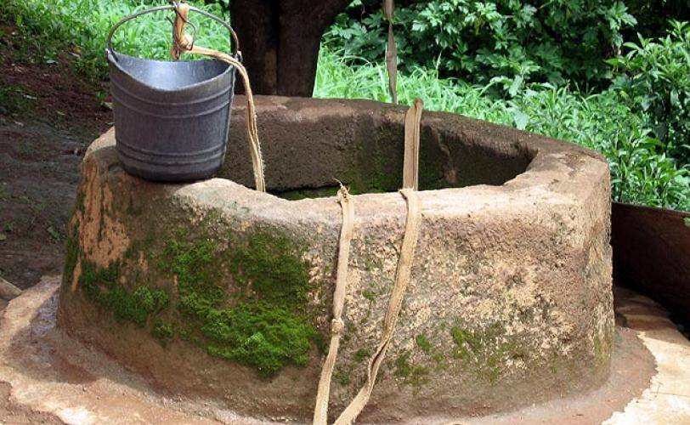
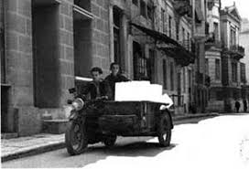
ΦΩΤΟΓΡΑΦΙΕΣ ΜΕ ΤΑ ΠΑΛΙΑ ΕΠΑΓΓΕΛΜΑΤΑ
ΠΗΓΑΔΑΣ
ΠΑΓΟΠΩΛΗΣ

Slide 11
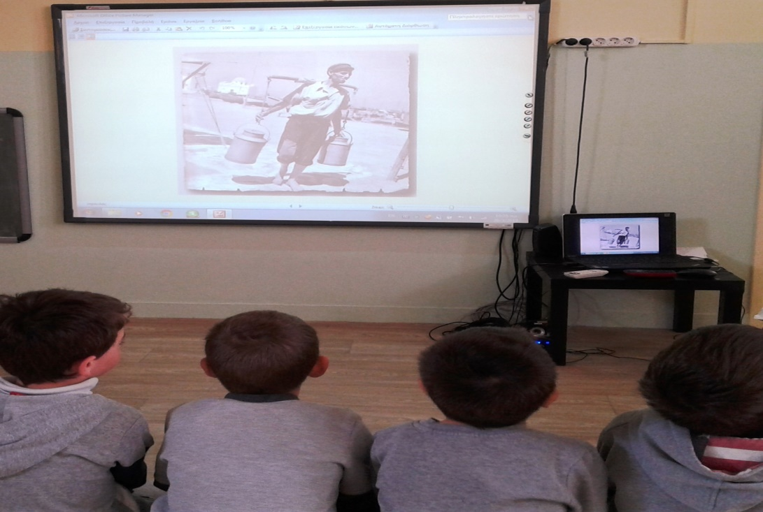
ΠΡΟΒΟΛΗ ΦΩΤΟΓΡΑΦΙΩΝ

Slide 12
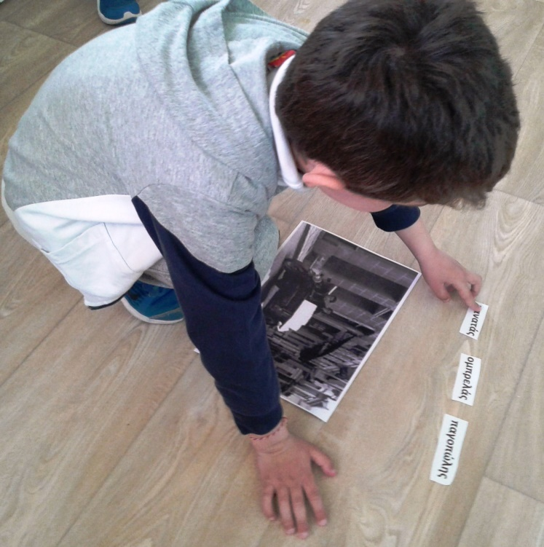
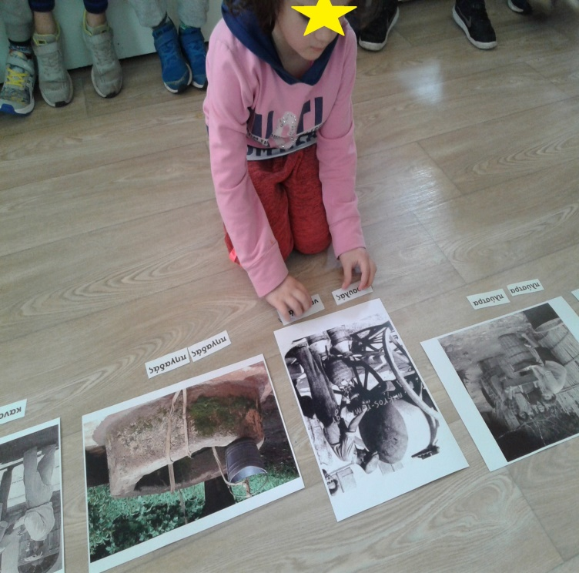
ΠΑΙΧΝΙΔΙ ΣΥΝΔΕΣΗΣ ΛΕΞΗΣ ΜΕ ΕΙΚΟΝΑ (1)

Slide 13
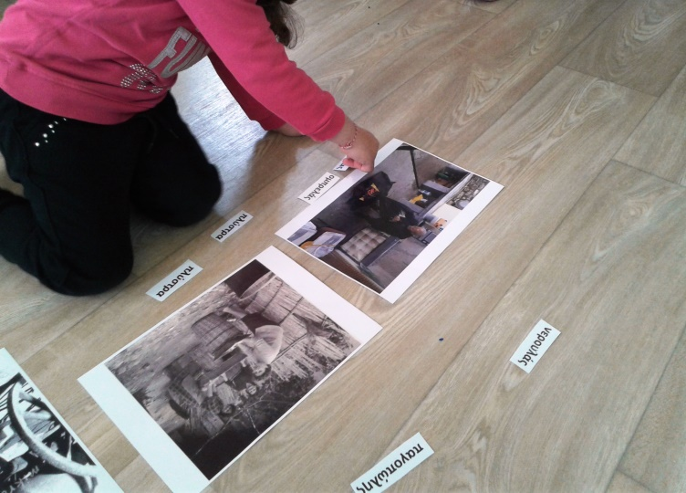
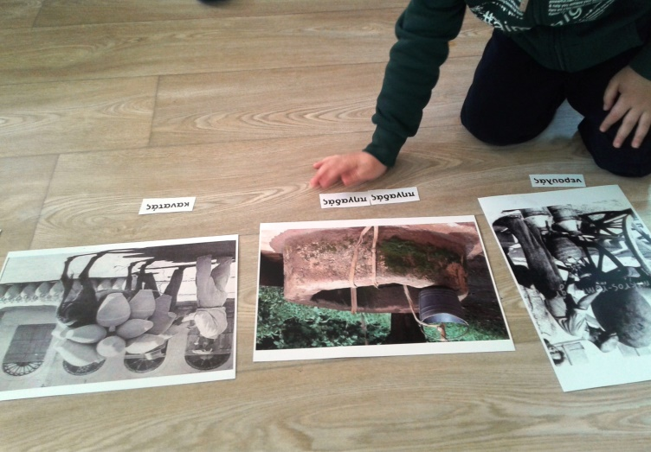
ΠΑΙΧΝΙΔΙ ΣΥΝΔΕΣΗΣ ΛΕΞΗΣ ΜΕ ΕΙΚΟΝΑ (2)

Slide 14
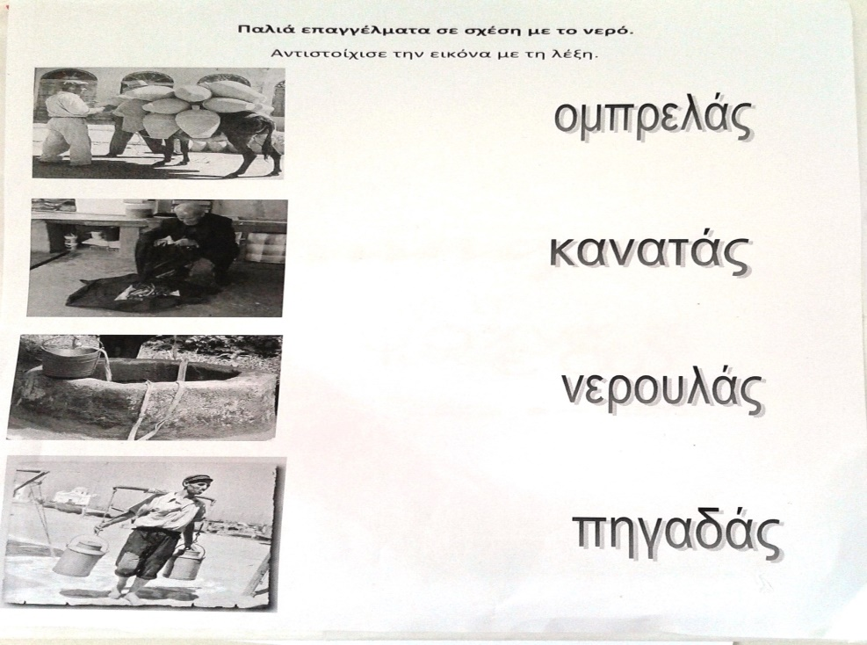
ΦΥΛΛΟ ΑΞΙΟΛΟΓΗΣ

